Slide 1
Ejercicio Prototypers 1

Slide 2
Nature

Slide 3

Ejercicios Propotypers 1
Nature es un sitio web dedicado a los amantes de la naturaleza.
El sitio está construído con HTML, Sass y algunas funcionalidades con plugins de jQuery.
El sitio también se encuentra adaptado para dispositivos móviles.

Slide 4
Proceso

Slide 5
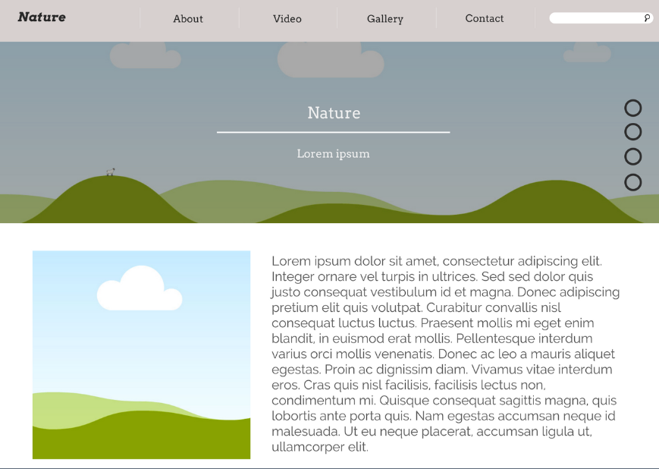
Ejercicios Propotypers 1
Los puntos que se ven en el costado izquierdo es la implementación de Section Scroll. Cada vez que se hace click en uno de ellos, debe llevar a la sección correspondiente. El texto e imagen bajo el header deben animarse con con Circus Scroll.
El texto del header debe animarse con Typewrite.

Slide 6
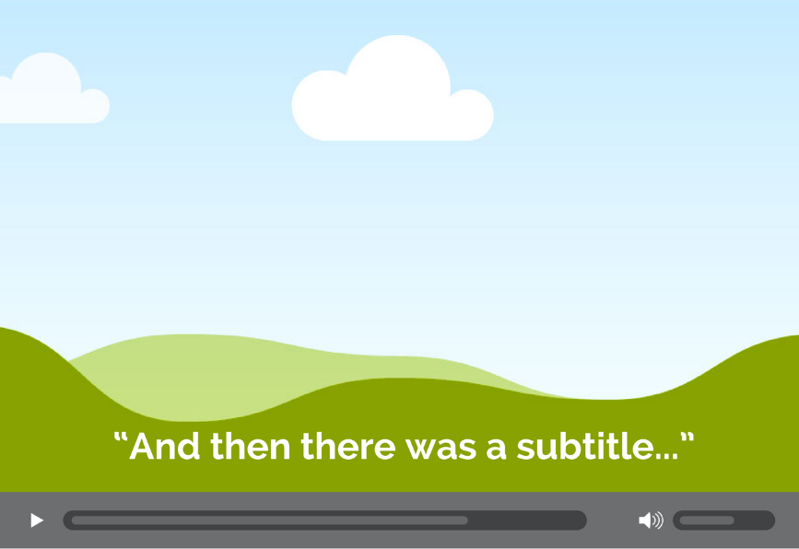
Ejercicios Propotypers 1
Se debe insertar este video:
https://vimeo.com/43338103

Slide 7
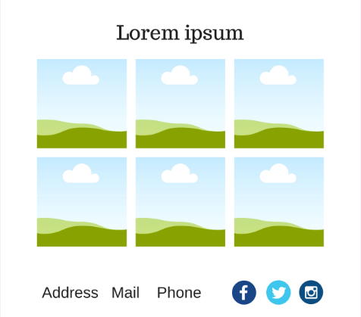
Ejercicios Propotypers 1
Las imágenes de la galería deben animarse con Circus Scroll.
Debajo de la galería, debe crearse un footer con los datos que se ven en la imagen.

Slide 8
Requerimientos Técnicos

Slide 9
Ejercicios Propotypers 1
1.- Sass
2.- Bootstrap
3.- Section Scroll (aquí)
4.- Typewrite (aquí)
5.- Circus Scroll (aquí)
Se debe descargar y enlazar los plugins correctamente, generar el css.

